Slide 1
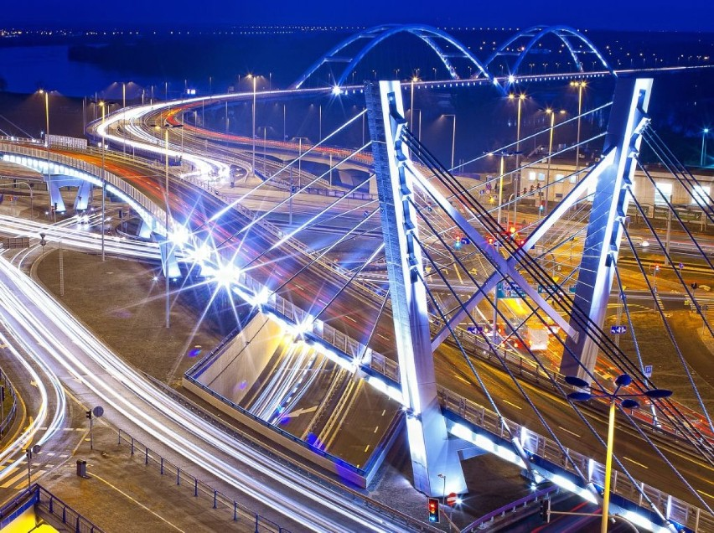
Strategiczna mapa hałasu miasta Torunia
2022 r.

Slide 2
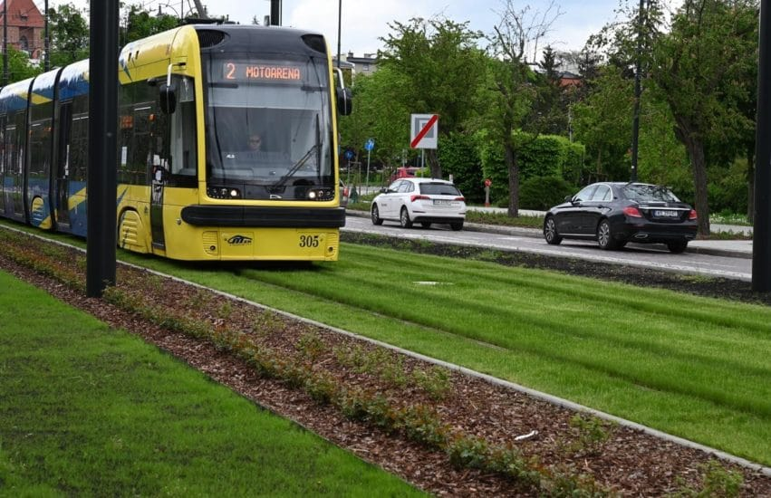
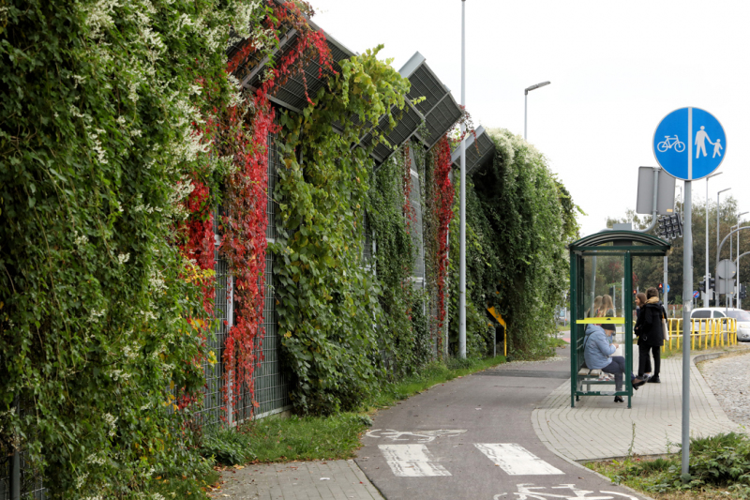
Wstęp
Strategiczne mapy hałasu, od czwartej edycji (2022), są realizowane według wspólnej metody oceny hałasu stosowanej w krajach członkowskich UE, określonej w Załączniku do Dyrektywy Komisji (UE) 2015/996 Metody oceny na potrzeby ustalania wskaźników hałasu, o których mowa w art. 6 Dyrektywy 2002/49/WE , zwanej dalej CNOSSOS-EU. Metoda ta służy do obliczania długookresowych wskaźników oceny hałasu, z uwzględnieniem zjawisk towarzyszących propagacji hałasu w środowisku, na podstawie modelu emisji hałasu z różnych źródeł.
Wyniki map stanowią materiał wyjściowy do opracowania przez Marszałka Województwa kolejnego (trzeciego) programu ochrony środowiska przed hałasem, którego celem będzie dostosowanie poziomu hałasu do poziomu dopuszczalnego.

Slide 3
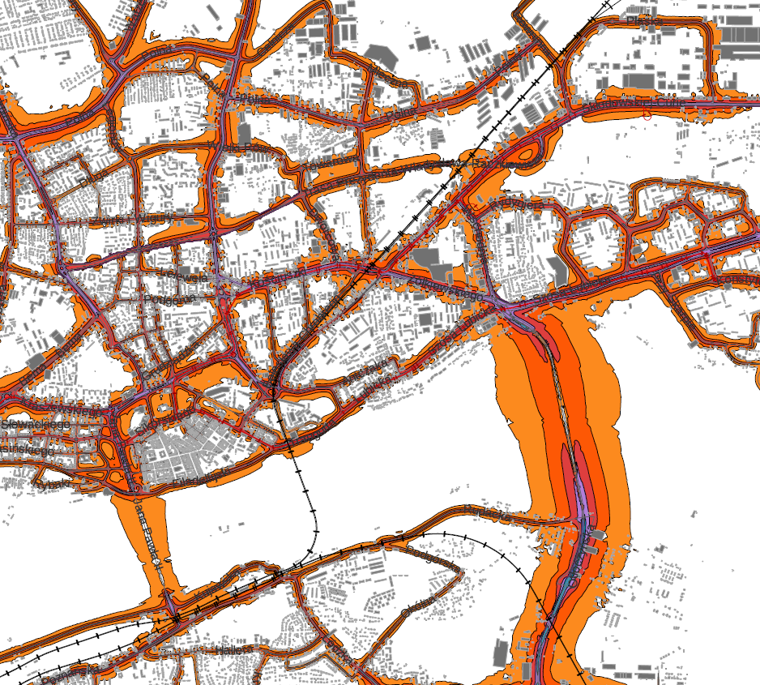
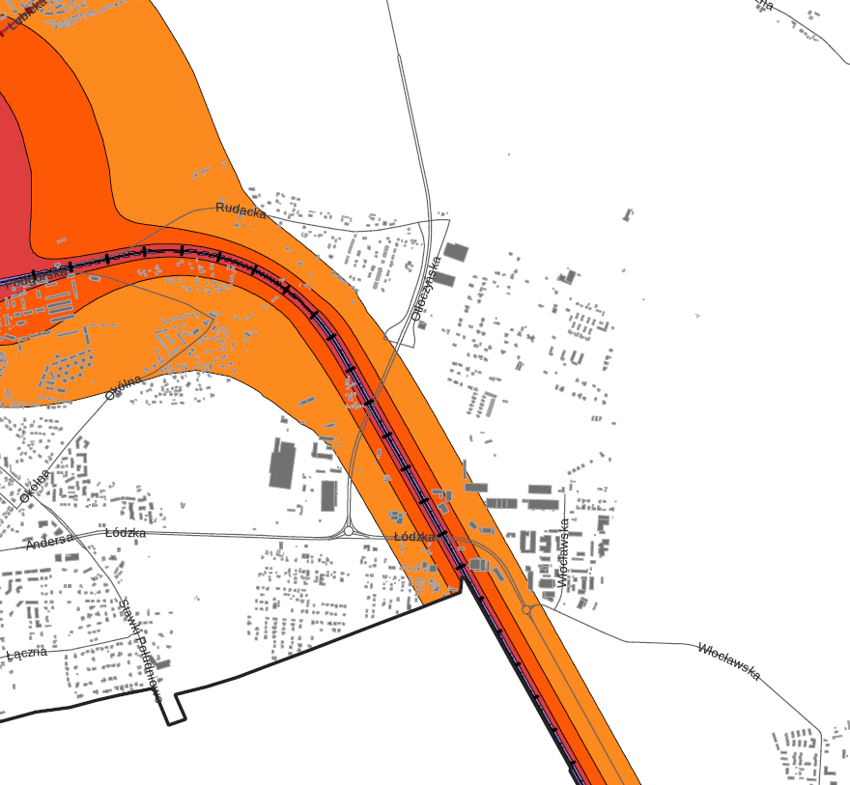
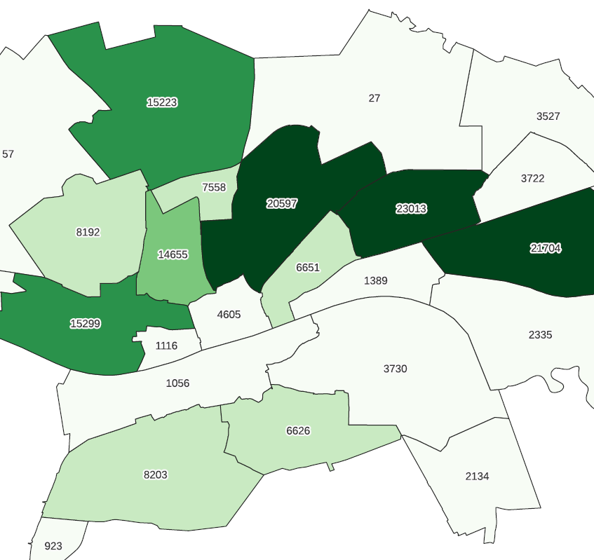
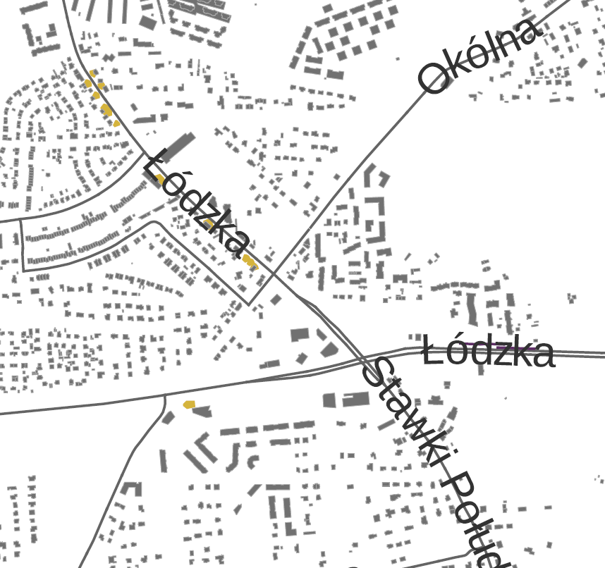
Wykonane mapy
Mapy emisyjne
Mapy imisyjne
Mapy przekroczeń dopuszczalnych poziomów hałasu
Mapa terenów chronionych
Mapy dodatkowe: mapa granic, mapa zaludnienia,
mapa zieleni wysokiej, mapa proponowanych
terenów cichych

Slide 4
Pomiary hałasu
Hałas drogowy
Hałas kolejowy
Hałas tramwajowy
Ilość punktów - 10
Ilość punktów - 10
Ilość punktów - 10
Hałas przemysłowy
Hałas lotniczy
Ilość punktów - 40
Ilość punktów - 2

Slide 5
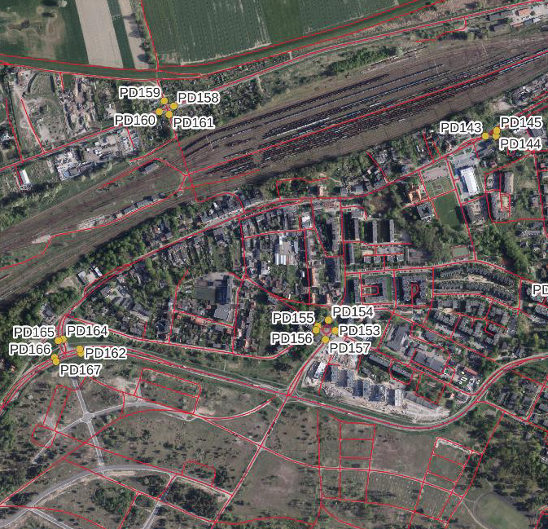
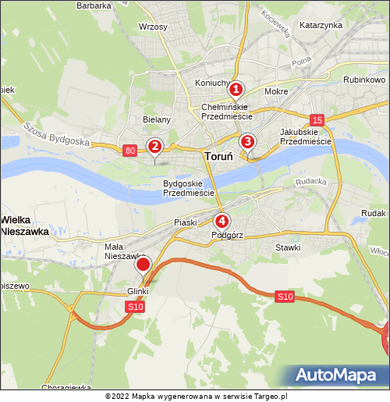
Pomiary dodatkowe
Pomiary natężenia ruchu
Stacje monitoringu hałasu
Ilość punktów - 208
Ilość punktów - 5
http://mapahalasu.torun.pl/

Slide 7
Tereny chronione akustycznie– wyznaczone na podstawie MPZP oraz we współpracy z Zamawiającym

Slide 8
Tereny chronione akustycznie– wyznaczone na podstawie MPZP oraz we współpracy z Zamawiającym
Lp. | Przeznaczenie terenu | Dopuszczalny poziom hałasu w [dB]
 |  | Drogi lub linie kolejowe |  | Instalacje i pozostałe i obiekty i grupy źródeł hałasu |  | Starty, lądowania i przeloty statków powietrznych
 |  | L_{DWN} przedział czasu odniesienia równy wszystkim dobom w roku | L_{N} przedział czasu odniesienia równy wszystkim porom nocy | L_{DWN} przedział czasu odniesienia równy wszystkim dobom w roku | L_{N} przedział czasu odniesienia równy wszystkim porom nocy | L_{DWN} przedział czasu odniesienia równy wszystkim dobom w roku | L_{N} przedział czasu odniesienia równy wszystkim porom nocy
1 | a) Obszary A ochrony uzdrowiskowej b) Tereny szpitali poza miastem | 50 | 45 | 45 | 40 | 55 | 45
2 | a) Tereny zabudowy mieszkaniowej jednorodzinnej b) Tereny zabudowy związanej ze stałym lub wielogodzinnym pobytem dzieci i młodzieży c) Tereny domów opieki d) Tereny szpitali w miastach | 64 | 59 | 50 | 40 | 60 | 50
3 | a) Tereny zabudowy mieszkaniowej wielorodzinnej i zamieszkania zbiorowego b) Tereny zabudowy zagrodowej c) Tereny rekreacyjno – wypoczynkowe d) Tereny mieszkaniowo – usługowe | 68 | 59 | 55 | 45 | 60 | 50
4 | Tereny w strefie śródmiejskiej miast powyżej 100 tys. mieszkańców | 70 | 65 | 55 | 45 | 60 | 50

Slide 9

Wyniki obliczeń akustycznych
Dane statystyczne dotyczące narażenia na hałas

Slide 10
Liczba ludności narażona na hałas
Liczba ludności narażona na hałas
Zakres od [dB] | Zakres do [dB] | Hałas drogowy |  | Hałas szynowy |  | Hałas przemysłowy |  | Hałas lotniczy
 |  | LDWN | LN | LDWN | LN | LDWN | LN | LDWN | LN
<50.0 |  | 73069 | 148798 | 180398 | 189614 | 191951 | 193308 | 195509 | 195509
50.0 | 54.9 | 35174 | 31993 | 7947 | 3051 | 1276 | 155 | 0 | 0
55.0 | 59.9 | 40366 | 12388 | 3829 | 695 | 188 | 46 | 0 | 0
60.0 | 64.9 | 35180 | 330 | 1064 | 149 | 94 | 0 | 0 | 0
65.0 | 69.9 | 9581 | 0 | 258 | 0 | 0 | 0 | 0 | 0
70.0 | 74.9 | 139 | 0 | 13 | 0 | 0 | 0 | 0 | 0
75.0 | 79.9 | 0 | 0 | 0 | 0 | 0 | 0 | 0 | 0
>80.0 |  | 0 | 0 | 0 | 0 | 0 | 0 | 0 | 0

Slide 11
Powierzchnia hałasu w przedziałach [km2]
Powierzchnia hałasu w przedziałach [km²]
Zakres od [dB] | Zakres do [dB] | Hałas drogowy |  | Hałas szynowy |  | Hałas przemysłowy |  | Hałas lotniczy
 |  | LDWN | LN | LDWN | LN | LDWN | LN | LDWN | LN
<50.0 |  | 66,914900 | 99,887800 | 96,244900 | 106,213400 | 123,147200 | 127,869700 | 114,934200 | 114,934200
50.0 | 54.9 | 21,415000 | 8,498600 | 8,376700 | 4,284800 | 2,268700 | 0,875100 | 0 | 0
55.0 | 59.9 | 12,718500 | 4,474000 | 4,921600 | 2,498400 | 1,882200 | 0,324700 | 0 | 0
60.0 | 64.9 | 7,578000 | 1,759600 | 2,878000 | 1,422800 | 1,446600 | 0,18100 | 0 | 0
65.0 | 69.9 | 4,483500 | 0,275300 | 1,602900 | 0,430200 | 0,342700 | 0 | 0 | 0
70.0 | 74.9 | 1,857500 | 0,035700 | 0,803400 | 0,080100 | 0,000200 | 0 | 0 | 0
75.0 | 79.9 | 0,199900 | 0,003200 | 0,092200 | 0,026400 | 0 | 0 | 0 | 0
>80.0 |  | 0,036900 | 0 | 0,037300 | 0,000900 | 0 | 0 | 0 | 0

Slide 12
Powierzchnia przekroczeń dopuszczalnych norm hałasu [km²]
Powierzchnia przekroczeń dopuszczalnych norm hałasu [km²]
Zakres od [dB] | Zakres do [dB] | Hałas drogowy |  | Hałas szynowy |  | Hałas przemysłowy
 |  | LDWN | LN | LDWN | LN | LDWN | LN
1.0 | 5.0 | 0,077200 | 0,030500 | 0,014600 | 0,017300 | 0,004800 | 0,008400
5.0 | 10.0 | 0,099100 | 0,026800 | 0,000100 | 0,001800 | 0 | 0,000900
10.0 | 15.0 | 0,006400 | 0 | 0 | 0 | 0 | 0
>15.0 |  | 0 | 0 | 0 | 0 | 0 | 0

Slide 13
Liczba mieszkańców w przedziałach przekroczeń
Liczba mieszkańców w przedziałach przekroczeń
Zakres od [dB] | Zakres do [dB] | Hałas drogowy |  | Hałas szynowy |  | Hałas przemysłowy
 |  | LDWN | LN | LDWN | LN | LDWN | LN
1.0 | 5.0 | 240 | 0 | 2 | 0 | 135 | 0
5.0 | 10.0 | 19 | 0 | 0 | 0 | 0 | 0
10.0 | 15.0 | 0 | 0 | 0 | 0 | 0 | 0
>15.0 |  | 0 | 0 | 0 | 0 | 0 | 0

Slide 14
Porównanie liczby ludności narażonej na ponadnormatywny hałas – poprzednia mapa oraz obecna
Rodzaj hałasu | Liczba ludności narażona na ponadnormatywny hałas – mapa 2017 |  | Liczba ludności narażona na ponadnormatywny hałas – obecnie
 | LDWN | LN | LDWN | LN
Drogowy | 4512 | 1970 | 259 | 0
Kolejowy | 70 | 70 | 2 | 0
Przemysłowy | 440 | 950 | 135 | 0
Tramwajowy | 0 | 0 | 0 | 0

Slide 15
Tereny zagrożone hałasem
Rodzaj hałasu | Przekroczenie wskaźnika LDWN/LN
Drogowy | Rejony ulic: Olsztyńska, Szosa Lubicka, Wyszyńskiego, Konstytucji 3 Maja, Ślaskiego, Przy Skarpie, Kościuszki, Batorego, Skłodowskiej-Curie, Polna, Św. Józefa, Szosa Chełmińska, Legionów, Warneńczyka, Dobrzyńska, Przy Kaszowniku, Kraszewskiego, Fałata, Broniewskiego, Szosa Okrężna, Poznańska, Łódzka, Rudacka, Polna
Kolejowy | Rejony ulic: Sobieskiego, Skłodowskiej Curie, Podgórska, Poznańska
Przemysł | Słowackiego (zajezdnia tramwajowa), Zakątek, Ceramiczna, Droga Trzeposka, Włocławska

Slide 16
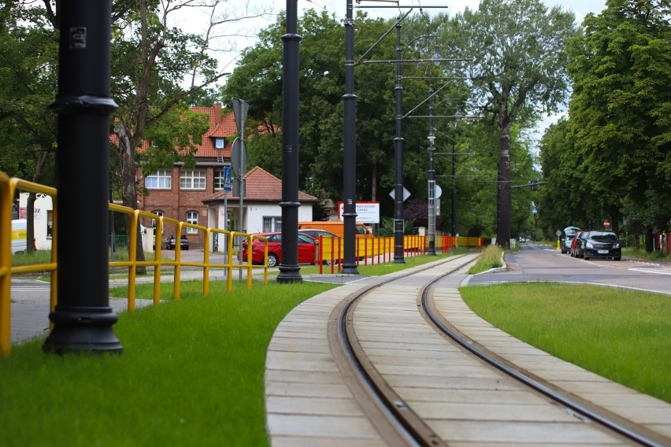
Podsumowanie
Przekroczenia dopuszczalnych poziomów hałasu w środowisku, występują dla źródeł hałasu drogowego, kolejowego oraz przemysłowego.
Jednak w skali całego miasta, można traktować to jako zjawisko incydentalne. Świadczy o tym liczba osób narażonych na hałas przekraczający normy – 259 osób dla hałasu pochodzącego od dróg, 2 osoby dla hałasu pochodzącego od kolei oraz 135 dla hałasu pochodzącego od obiektów przemysłowych.
Wymienione zestawy map oraz zestawienia tabelaryczne wyników obliczeń stanowią materiał wyjściowy do opracowania i uchwalenia przez Marszałka Województwa Kujawsko-Pomorskiego kolejnego (trzeciego) programu ochrony środowiska przed hałasem, którego celem będzie dostosowanie poziomu hałasu do poziomu dopuszczalnego.

Slide 17
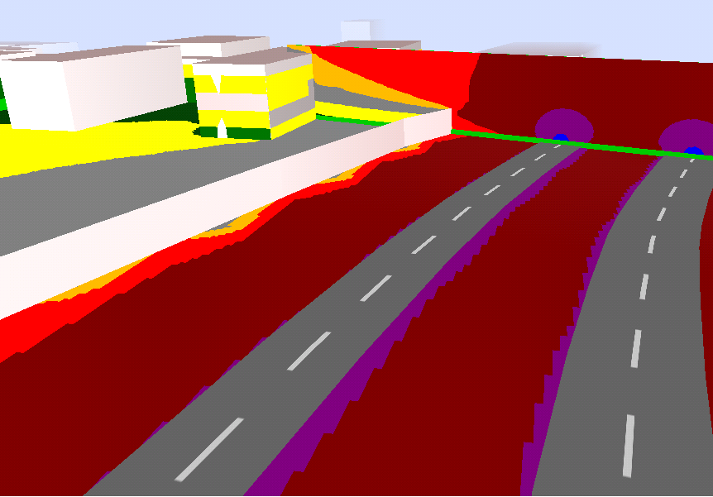
Podsumowanie
Walka z nadmiernym hałasem powinna skupić się na lokalnych uwarunkowaniach takich jak utrzymanie nawierzchni dróg w dobrym stanie technicznym, kontrola prędkości ruchu czy stosowanie nasadzeń zieleni izolacyjnej (np. roślin zimozielonych). Ekrany akustyczne należy traktować jako ostateczność.
Podstawowym narzędziem powinno jednak pozostać właściwe planowanie przestrzenne – odpowiednie zapisy MPZP mogą zawczasu wyeliminować rejony tzw. konfliktów akustycznych.
Przedstawione wyniki mapy akustycznej należy uznać za bardzo dobre w skali całego kraju. Można zatem założyć, że Toruń znajduje się w czołówce miast o najmniejszych przekroczeniach dopuszczalnych norm hałasu.

Slide 18
http://mapahalasu.torun.pl/
Podmiot odpowiedzialny za realizację strategicznej mapy hałasu (Zamawiający) | Gmina Miasta Toruń z siedzibą w Toruniu | ul. Wały Gen. Sikorskiego 8, 87-100 Toruń Email: wsie@um.torun.pl Tel. 56 611 86 93
Podmiot wykonujący mapę akustyczną (Wykonawca) | Internoise Marek Jucewicz | Ul. Witkiewicza 1A, 80-319 Gdańsk Email: biuro@internoise.pl Tel. 604141039

